Slide 1
嘉合量化简介
2015年7月

Slide 2
目 录
公司简介
1
3
量化投资
2
嘉合量化
3
3
4
量化团队
产品概览
5
3

Slide 3
公司简介
股权结构
3

Slide 4
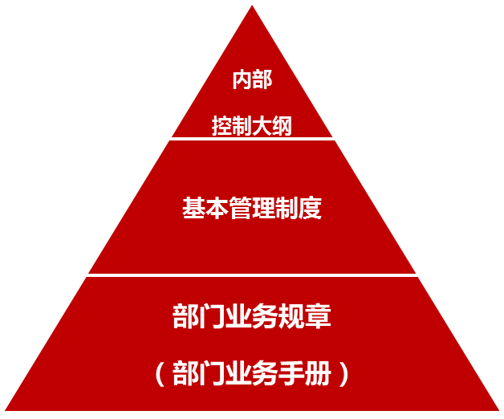
公司简介
风控体系
科学的内控系统
公司为防范和化解风险，保护资产的安全与完整，促进经营活动的有效开展，通过制定和实施一系列组织机制、管理方法、操作程序与控制措施而形成一套有效的系统。
三个层次制度体系
公司将经营管理活动中可能发生的风险，
根据不同的决策层和执行层的权利与责任进行
分解，并对决策和执行过程中的风险点和风险
因素，通过三个层级内部控制体系予以防范和
控制，实现公司的合法合规运行。
4

Slide 5

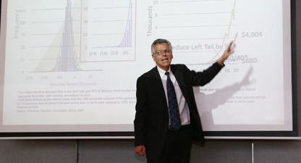
公司简介
嘉合大事记:嘉合基金大师论坛
2014年8月4日，由嘉合基金管理有限公司主办、美国Janus Capital Group协办的嘉合基金首届大师论坛在上海浦东丽思卡尔顿酒店隆重举行。论坛邀请了1997年诺贝尔经济学奖得主迈伦•斯科尔斯（Myron Samuel Scholes）教授，以投资模型与风险管理为主题，为参会的中国金融界精英人士献上了一份学术与实践相结合的饕餮盛宴。
5

Slide 6

公司简介
嘉合大事记:中国量化投资精英沙龙
2015年3月31日，来自公募基金、私募、交易所、银行等领域代表50余人汇聚首席公馆，参加嘉合基金和“机构投资”举办的中国量化投资精英沙龙会，深入探讨量化投资现状和未来投资机遇。嘉合基金总经理徐岱表示，2014年8月成立的嘉合基金专注于量化投资团队建设，策略鲜明，通过建立高水平的投研团队，打造出一流的量化投资品牌，成立以来在为投资者带来非常不错的业绩回报的同时，公司管理规模也迅速增长，大大超出预期。同时与会的量化投资界资深人士也纷纷私下表示，2015年中国量化投资的春天已经来了。 -摘自《机构投资》
6

Slide 7
量化投资
投 资 思 想
模 型
数 据 验 证
理 论 基 础
投 资 经 验
投 资 策 略
方法论
执行力
7

Slide 8
量化投资
量化投资的基本模块
择 时
配 置
选 股
算法交易
8

Slide 9

嘉合量化
量化对冲与绝对收益
超额收益
（α）
股指期货
空头
（-β）
系统风险
（β）
管理系统风险（Beta）
获取超额收益（alpha）
9
9

Slide 10

嘉合量化
嘉合量化的理论基础
非传统金融学理论
行为金融学理论（非理性）
“理性”学习
传统金融学理论
有效市场假说 EMH
资本资产定价模型CAPM
套利定价理论APT
10

Slide 11
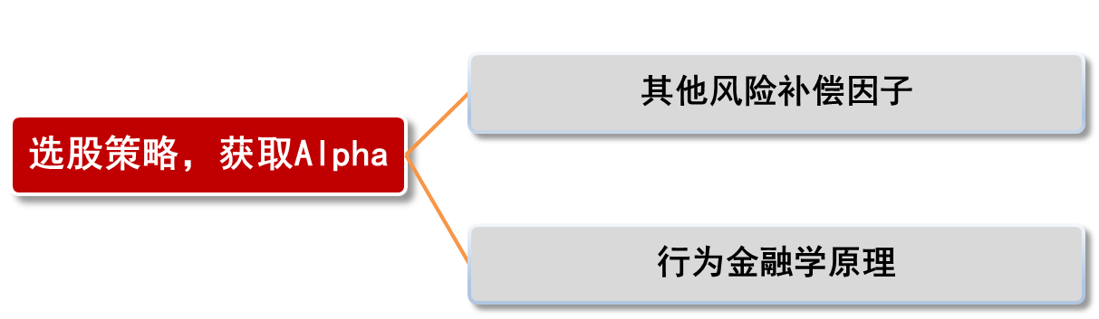
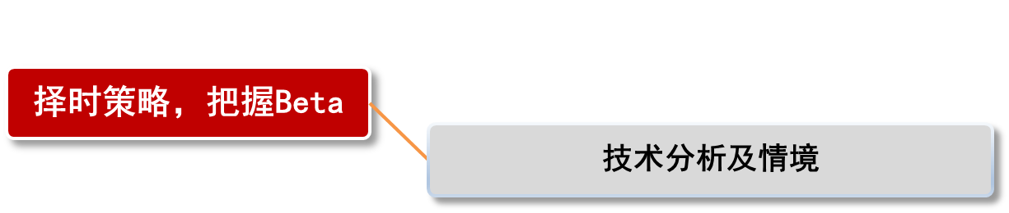
嘉合量化
嘉合量化策略体系
11
11

Slide 12
嘉合量化：策略
量化择时策略：
结合投资者情绪指标、技术分析和情境分析，构建择时信号系统，每日尾盘系统发出一次信号，信号为1时提示次日做多，信号为0时提示次日做空；利用3:00至3:15进行股指期货持仓调整。该策略被用于仓位控制：当信号为0时，对所持有股票头寸进行100%对冲套保，以保证对冲组合的多空敞口基本为零；而当信号为1时，则按照一定比例对股指期货空头进行平仓处理、增大对冲组合的多头敞口，如连续几日出现做多信号，则不断降低空头持仓，直至完全暴露多头敞口，以获取择时收益。
基于行为金融学的alpha选股策略
基于行为金融学原理，以行为金融学模型作为选股模型的核心驱动机理，使用结构化的非传统金融学因子，把握市场异象出现时的投资机会。包括但不限于各种财报策略及分析师行为策略。
12
12

Slide 13
嘉合量化：策略
嘉合量化投资策略：
事件驱动及新闻驱动选股策略
基于行为金融学原理和信息的渐进传播模型，利用大数据处理及挖掘技术，将非结构化数据提炼为具有结构化数据特征的因子，并以此构建交易性策略，把握信息驱动（包括事件和新闻等）的交易性机会。
多因子alpha选股策略
基于无套利风险定价理论（APT）建立，并经过中国市场历史数据回溯的各种多因素选股策略，可能用到的选股因子包括但不限于：价值、成长、动量、反转、规模、分析师预期及盈利能力。
统计套利策略
基于套利定价的原理或统计学模型，建立的各种套利策略，把握由短期市场错误定价带来交易机会，包括期现套利、跨期套利、ETF套利、分级基金套利和各类指数增强及指数调整策略。
13
13

Slide 14
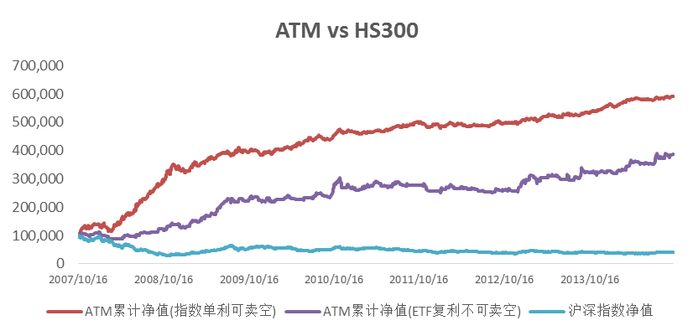
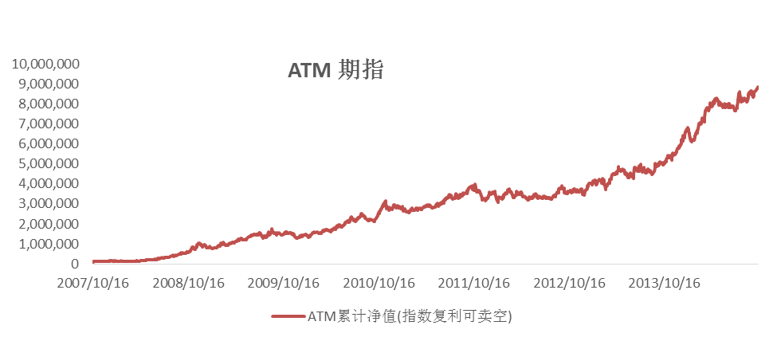
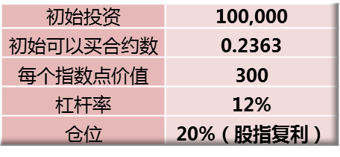
嘉合量化：策略
ATM择时策略：历史回溯
ATM | 50ETF复利不可卖空 | 股指复利 可卖空 | 股指单利 可卖空 | 沪深指数
累计收益 | 286,110 | 8,747,957 | 656,505 | -58,028
年化收益 | 22.56% | 138.85% | 35.62% | -12.25%
最大回撤率 | -11.77% | -8.07% | -5.29% | -21.67%
14
14

Slide 15
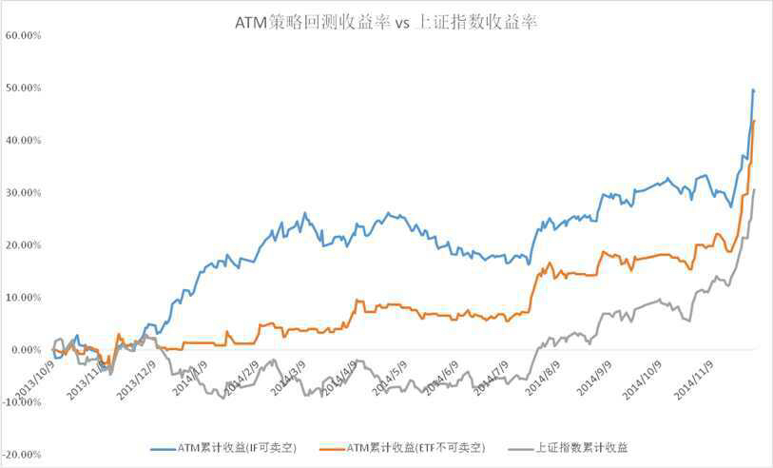
嘉合量化：策略
2014；ATM策略回测收益率 vs 上证指数收益率
15
15

Slide 16
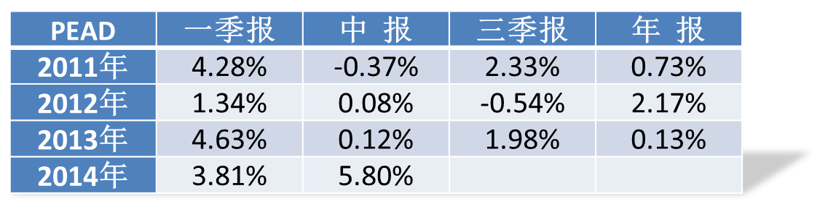
嘉合量化：策略
PEAD策略：简介及历史回溯
-- 盈余公告后漂移（Post Earnings Announcement Drift, PEAD）：在盈余公告之后，股票
价格会按照盈余变动的相同方向变动一段时间，这种股价的漂移（drift）被称为PEAD。
-- Bernard & Thomas（1989）研究发现，根据美国股市1974-1986年的数据，如果构建一个
配对交易策略，在买入盈余惊喜较高的公司同时卖空盈余惊喜较低的公司，持有60天、剔
除规模因子，可以获取4.2%的异常收益。并且他们还发现，这样一种异常收益的漂移可以
持续近240个交易日。
-- 在中国A股市场，我们也发现了同样的现象并据此构建了交易策略
16
16

Slide 17
嘉合量化：系统
阿拉丁系统 – 量化团队自主开发的量化分析系统，具有高效稳定的特点，提高了策略分析和交易支持等工作的效率，保障了量化投资业绩的稳定提升
开发工具
C++、Matlab、VBA
组合管理
市场风格监控
核心程序模块
板块与个股分析
衍生品定价
数据来源
天软、朝阳永续、Wind
量化策略
使用端 EXCEL五大模块
简便高速提供量化交易功能
17

Slide 18
量化策略成分构成
现货：80%
期货：20%
现金
头寸
现金
头寸
统计套利，期现货完全匹配，风险中性，收益稳定
指数成分股
对应股指期货
量化择时策略：信号为多时，去除部分期货空头，暴露多头头寸；信号为空时，全部套保，风险中性
对应股
指期货
择股策略，基于行为金融学的Alpha策略、事件驱动策略、传统多因子、主题概念
择股策略挑选个股
期货头寸调整
18

Slide 19
量化策略产品运作路径
净值在1附近
净值在1.08以上
净值在1.15以上
现货
期货
现货
期货
现货
期货
现金
头寸
现金
头寸
现金
头寸
现金
头寸
现金
头寸
现金
头寸
随着净值上涨，风险承受能力上升：
1、择股策略现货个股占比上升；
2、择时策略期货调整范围扩大；
3、统计套利持仓占比逐步降低。
指数成分股
对应股指期货
指数成分股
对应股指期货
指数成分股
对应股指期货
20%
35%
50%
对应股
指期货
对应股
指期货
择股策略挑选个股
择股策略挑选个股
50%
择股策略挑选个股
对应股
指期货
35%
期货头寸调整
20%
期货头寸调整
20%
30%
期货头寸调整
10%
19

Slide 20
嘉合量化团队
——投资总监
南京大学经济学学士（金融专业），英国兰卡斯特大学金融学硕士，南京大学金融工程博士，CFA，34岁，拥有10年金融行业从业经验。2004年10月进入华泰证券，先后在研究所、金融创新部及证券投资部任职，从事行业研究、衍生品研究投资及量化投资工作。于2014年7月加入嘉合基金，现任投资总监。
徐 宁
_{薛思乔}
_{——总监助理}
南京大学信息系统系管理学学士，南京大学金融工程硕士，29岁，拥有5年金融行业从业经验。
_{2009年进入华泰证券研究所从事大宗商品研究工作。}
_{2013年转入证券投资部从事量化对冲投资工作。}
_{2014年7月加入嘉合基金，现任嘉合基金量化投资部总监助理。}
_{付 祥}
20

Slide 21
嘉合量化团队
——投资经理
南京大学数学系理学学士，美国宾夕法尼亚州立大学数学硕士，美国斯坦福大学金融数学硕士，32岁，拥有4年金融行业从业经验，于2014年9月加入嘉合基金。
2010年进入华泰证券研究所从事金融工程研究工作，次年转入金融创新部，从事量化对冲投资研究工作。参加中金所指数期权做市商课题研究及上交所个股期权研究筹备工作。2014年7月加入嘉合基金，现任嘉合基金量化投资部投资经理。
陈 潇
_{——投资经理}
南京大学经济学学士（金融专业），美国市立纽约大学应用数学硕士，法国巴黎综合理工学院金融数学硕士，29岁，拥有4年金融行业从业经验。
2011年进入法国巴黎银行，担任数量分析师，先后在香港和新加坡分部工作，负责各类衍生产品的定价建模及风险控制系统维护。2013年转入上海分部资金部，负责流动性风险建模及监控。2014年7月加入嘉合基金，拟任量化公募基金经理。
_{薛思乔}
_{——投资经理}
南京大学经济学学士（金融专业），南京大学金融学硕士，29岁，CFA，拥有5年金融行业从业经验。
_{2009年进入华泰证券证券投资部从事投研工作。}
_{2013年开始从事量化对冲投资工作。}
_{2014年7月加入嘉合基金，现任嘉合基金量化投资部投资经理。}
_{严曙光}
21

Slide 22
嘉合量化产品概览
产品名称 | 母基金月收益 |  |  |  |  |  |  |  | 母基金 总收益 | 母基金最大回撤 | 劣后端 总收益 | 开始运作日期
 | 2014年12月 | 2015年1月 | 2015年2月 | 2015年3月 | 2015年4月 | 2015年5月 | 2015年6月 | 2015年7月
鑫源一号 | 0.50% | 3.20% | 1.30% | 5.70% | 1.70% | 9.00% | 0.20% | -1.90% | 19.70% | 7.45% | 98.60% | 2014/12/5
鑫源二号 | 1.90% | 3.40% | 1.60% | 5.90% | 2.60% | 9.40% | 0.80% | -1.80% | 23.80% | 7.71% | 102.70% | 2014/12/12
多策略优选一号 | / | 2.30% | 1.10% | 5.10% | 1.80% | 8.70% | 0.20% | -2.00% | 17.20% | 7.47% | 86.10% | 2015/1/5
万鑫量化 | / | / | 1.40% | 4.80% | 2.10% | 8.90% | 0.60% | -1.40% | 16.40% | 7.00% | 81.60% | 2015/1/29
萍踪侠影 | / | / | 0.50% | 3.60% | 0.20% | 8.10% | 0.50% | -2.40% | 10.50% | 6.95% | 52.70% | 2015/2/16
多策略优选五号 | / | / | 0.50% | 3.70% | 0.70% | 8.50% | 0.60% | -1.90% | 12.10% | 6.53% | 60.70% | 2015/2/16
多策略优选八号 | / | / | / | 1.30% | 0.10% | 7.40% | 0.20% | -1.90% | 7.10% | 6.60% | 35.50% | 2015/3/12
飞龙在天 | / | / | / | 0.90% | -0.30% | 7.70% | 0.80% | -2.00% | 7.10% | 6.54% | 35.70% | 2015/3/17
多策略优选6号 | / | / | / | / | -0.50% | 7.80% | 0.60% | -2.60% | 5.30% | 6.41% | 26.50% | 2015/4/1
兰州1号 | / | / | / | / | -0.30% | 7.30% | 0.10% | -2.60% | 4.50% | 6.38% | 22.70% | 2015/4/7
多策略优选9号 | / | / | / | / | -0.50% | 6.60% | -0.10% | -2.30% | 3.70% | 5.88% | 18.60% | 2015/4/8
多策略优选10号 | / | / | / | / | 0.40% | 6.40% | 0.80% | -2.20% | 5.40% | 5.94% | 27.00% | 2015/4/14
鑫晟三号 | / | / | / | / | -0.17% | 8.47% | 0.74% | -0.23% | 8.81% | 4.67% | / | 2015/4/21
兰州二号 | / | / | / | / | -0.30% | 3.90% | -0.20% | -2.60% | 0.80% | 5.45% | 4.10% | 2015/4/28
万和腾飞 | / | / | / | / | / | 1.80% | -1.30% | -1.00% | -0.50% | 6.24% | / | 2015/5/8
万鑫二号量化 | / | / | / | / | / | 0.90% | -0.50% | -2.40% | -2.00% | 4.31% | -25.30% | 2015/5/11
鑫泰量化 | / | / | / | / | / | 0.40% | -0.90% | -2.10% | -2.60% | 5.05% | -26.30% | 2015/5/25
多策略优选十二号 | / | / | / | / | / | / | -2.30% | -2.20% | -4.50% | 3.18% | -22.50% | 2015/6/5
安盈泰诚 | / | / | / | / | / | / | -2.40% | -2.20% | -4.60% | 3.58% | -23.10% | 2015/6/5
安盈中盛 | / | / | / | / | / | / | -0.60% | 1.00% | 0.40% | 2.50% | 2.10% | 2015/6/23
安盈一号 | / | / | / | / | / | / | 0.70% | 1.50% | 2.20% | 1.39% | 10.80% | 2015/6/26
紫金之巅 | / | / | / | / | / | / | / | 2.20% | 2.20% | 0.80% | 9.30% | 2015/7/2
鑫源六号 | / | / | / | / | / | / | / | 3.30% | 3.30% | 0.95% | -6.40% | 2015/7/3
鑫越量化 | / | / | / | / | / | / | / | -0.20% | -0.20% | 0.30% | -6.40% | 2015/7/7
鑫源三号 | / | / | / | / | / | / | / | -0.20% | -0.20% | 0.26% | -1.90% | 2015/7/8
22

Slide 23
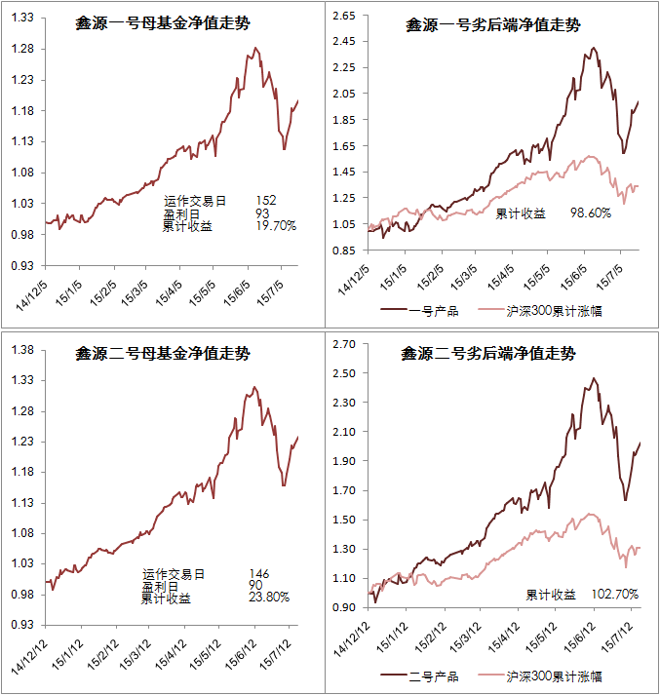
嘉合量化产品概览
23

Slide 24
已发行产品规模介绍
基金名称 | 托管行 | 成立时间 | 规模 | 预警线 | 止损线 | 风险敞口 本计划份额净值 | 风险敞口占资产 计划净值比例
鑫源一号 | 招商 | 20141204 | 2亿 | 0.93元 | 0.9元 | Pt≥1.05 1.00≤Pt＜1.05 0.9≤Pt＜1.0 | -20%~+100% -20%~+70% -20%~+20%
鑫源二号 | 光大 | 20141212 | 2.5亿 | 0.94元 | 0.92元 | Pt≥1.0 0.9≤Pt＜1.0 | -10%~+50% -10%~+10%
鑫源多策略优选1号 | 工行 | 20150107 | 2.5亿 | 0.93元 | 0.90元 | Pt≥1.05 1.00≤Pt＜1.05 0.9≤Pt＜1.0 | -20%~+100% -20%~+70% -20%~+20%
万鑫量化对冲 | 光大 | 20150130 | 3.7亿 | 0.94元 | 0.92元 | Pt≥1.0 0.9≤Pt＜1.0 | -10%~+80% -10%~+50%
萍踪侠影多策略优选 | 工行 | 20150216 | 2.5亿 | 0.94元 | 0.92元 | Pt≥1.05 1.00≤Pt＜1.05 0.92≤Pt＜1.0 | -20%~+100% -20%~+70% -20%~+20%
多策略优选5号 | 工行 | 20150216 | 2.5亿 | 0.94元 | 0.92元 | Pt≥1.05 1.00≤Pt＜1.05 0.92≤Pt＜1.0 | -20%~+100% -20%~+70% -20%~+20%
多策略优选8号 | 工行 | 20150312 | 3.23亿 | 0.94元 | 0.92元 | Pt≥1.05 1.00≤Pt＜1.05 0.92≤Pt＜1.0 | -20%~+100% -20%~+70% -20%~+20%
飞龙在天1号 | 招商 | 20150317 | 2.91亿 | 0.93元 | 0.9元 | Pt≥1.05 1.00≤Pt＜1.05 0.90≤Pt＜1.0 | -20%~+100% -20%~+70% -20%~+20%
多策略优选6号 | 招商 | 20150401 | 4.2亿 | 0.93元 | 0.9元 | Pt≥1.05 1.00≤Pt＜1.05 0.90≤Pt＜1.0 | -20%~+100% -20%~+70% -20%~+20%
兰州一号 | 工行 | 20150407 | 3.5亿 | 0.94元 | 0.92元 | Pt≥1.05 1.00≤Pt＜1.05 0.92≤Pt＜1.0 | -20%~+100% -20%~+70% -20%~+20%
多策略优选9号 | 招商 | 20150408 | 1.6亿 | 0.93元 | 0.9元 | Pt≥1.05 1.00≤Pt＜1.05 0.90≤Pt＜1.0 | -20%~+100% -20%~+70% -20%~+20%
多策略优选10号 | 工行 | 20150414 | 2.25亿 | 0.93元 | 0.9元 | Pt≥1.05 1.00≤Pt＜1.05 0.90≤Pt＜1.0 | -20%~+100% -20%~+70% -20%~+20%
鑫晟三号 | 工行 | 20150421 | 3000万 | 0.95元 | 0.9元 | - | -
24

Slide 25
已发行产品规模介绍
基金名称 | 托管行 | 成立时间 | 规模 | 预警线 | 止损线 | 风险敞口 本计划份额净值 | 风险敞口占资产 计划净值比例
兰州二号 | 招商 | 20150428 | 2.7385亿 | 0.93元 | 0.9元 | Pt≥1.05 1.00≤Pt＜1.05 0.90≤Pt＜1.0 | -20%~+100% -20%~+70% -20%~+20%
万和腾飞 | 招商 | 20150507 | 8620万(赎回2500万) | 0.83元 | 0.8元 | - | -
万鑫二号量化对冲 | 光大 | 20150511 | 4.46亿 | 0.95元 | 0.92元 | - | -
鑫泰量化对冲 | 招商 | 20150525 | 3.99亿 | -- | 0.92元 | - | -
多策略优选12号 | 招商 | 20150605 | 2.44亿 | 0.93元 | 0.90元 | Pt≥1.05 1.00≤Pt＜1.05 0.90≤Pt＜1.0 | -20%~+100% -20%~+70% -20%~+20%
安盈泰诚一号 | 招商 | 20150605 | 1亿 | 0.93元 | 0.90元 | Pt≥1.05 1.00≤Pt＜1.05 0.90≤Pt＜1.0 | -20%~+100% -20%~+70% -20%~+20%
安盈中盛一号 | 招商 | 20150619 | 2.76亿 | 0.93元 | 0.90元 | Pt≥1.05 1.00≤Pt＜1.05 0.90≤Pt＜1.0 | -20%~+100% -20%~+70% -20%~+20%
安盈一号 | 工行 | 20150625 | 2.55亿 | 0.93元 | 0.90元 | Pt≥1.05 1.00≤Pt＜1.05 0.90≤Pt＜1.0 | -20%~+100% -20%~+70% -20%~+20%
紫禁之巅 | 工行 | 20150702 | 7.69亿 | 0.93元 | 0.90元 | Pt≥1.05 1.00≤Pt＜1.05 0.90≤Pt＜1.0 | -20%~+100% -20%~+70% -20%~+20%
鑫源六号 | 招商 | 20150703 | 3.5亿 | 0.94元 | 0.92元 | Pt≥1.10 1.05≤Pt＜1.10 1.00≤Pt＜1.05 0.92≤Pt＜1.00 | -20%~+60% -20%~+35% -20%~+25% -20%~+20%
鑫越量化对冲 | 工行 | 20150709 | 4.83亿 | 0.93元 | 0.90元 | Pt≥1.05 1.00≤Pt＜1.05 0.90≤Pt＜1.0 | -20%~+100% -20%~+70% -20%~+20%
鑫源三号 | 招商 | 20150710 | 3.76亿 | 0.95元 | 0.90元 | Pt≥1.10 1.05≤Pt＜1.10 0.90≤Pt＜1.05 | -20%~+60% -20%~+35% -20%~+20%
25

Slide 26
产品要素表
嘉合鑫源多策略优选十二号量化对冲资产管理计划-要素表
发行类型 | 专户理财
产品发行机构 | 嘉合基金管理有限公司
产品名称 | 嘉合鑫源多策略优选十二号量化对冲资产管理计划
期货经纪 | 兴证期货
证券经纪 | 国泰君安
预警线 | 预警线为0.93元（T日收盘净值）。当T日本资产管理计划份额净值≤0.93元时，则资产管理人应于T+1日开始变现所持有的非现金资产，使所持有的非现金资产比例不高于本计划财产总值的50%，直至计划份额净值恢复至不低于0.93元为止。在计划份额净值回归到等于或者大于0.94元时，本计划可重新投资期货、股票等权益类资产。
止损线 | 止损线为0.90元（T日收盘净值）。当T日本资产管理计划份额净值≤0.90元时，则资产管理人应于T+1日上午10点前变现所持有的全部风险资产，本计划只可投资债券等低风险资产,待资产管理计划份额净值回归到等于或者大于0.94元时，本计划可以重新进行权益类投资。资产管理人可以决定提前终止本合同并对计划财产进行清算。
投资标的 | 本计划投资于依法发行或上市的股票、债券等金融工具及法律法规或中国证监会允许基金投资的其他金融工具。具体包括：股票（包含主板、中小板、创业板及其他经中国证监会核准上市的股票）、交易所证券投资基金、股指期货、债券（国债、金融债、企业（公司）债、次级债（限交易所）、可转换债券（含分离交易可转债）、央行票据、短期融资券、超短期融资券、中期票据等）、资产支持证券、债券逆回购、银行存款等固定收益类资产以及现金，以及法律法规或中国证监会允许基金投资的其他金融工具（但须符合中国证监会的相关规定）。
26

Slide 27
产品要素表
投资限制 | （一）固定收益品种投资比例为资产管理计划财产净值的0～100%；现金比例为资产管理计划财产总值的0～100%；固定收益类证券投资基金投资比例为资产管理计划财产净值的0~100%；股票及权益类投资基金的投资比例为资产管理计划财产净值的0～100%。（二）投资单只股票，其市值不超过本计划资产净值的10%。（三）投资单只股票的市值不得超过其流通总市值的4.99%。（四）本计划参与股票发行申购时，所申报的金额不得超过该计划的总资产，所申报的股票数量不得超过拟发行股票公司本次发行股票的总量。（五）权益类证券市值及股指期货多头合约价值总额之和与股指期货空头合约价值总额的差不小于资产净值的-20%，不大于资产净值的100%； 具体安排如下：1、任一交易日盘中，如本计划份额净值大于或等于1.05元，组合持有的期货合约价值(轧差计算)为资产管理计划财产净值的-20%-+100%,资产管理人将对超出投资比例的期货合约进行平仓操作。 2、任一交易日盘中，如本计划份额净值大于或等于1.00元但小于1.05元，组合持有的期货合约价值(轧差计算)为资产管理计划财产净值的-20%-+70%,资产管理人将对超出投资比例的期货合约进行平仓操作。 3、任一交易日盘中，如本计划份额净值大于或等于0.90元但小于1.00元，组合持有的期货合约价值(轧差计算)为资产管理计划财产净值的-20%-+20%,资产管理人将对超出投资比例的期货合约进行平仓操作。 （六）投资于单个期货合约的保证金使用比例不得超过资产管理计划净值的20%；（七）应投资于沪深交易所的AA及以上评级的债券。若因证券市场波动、上市公司合并、资产管理计划规模变动等资产管理人之外的因素致使计划资产配置比例不符合本合同的有关规定，资产管理人应当及时调整组合，使之符合法律法规或者本合同的约定。
投资比例 | 固定收益品种投资比例为资产管理计划财产净值的0～100%；现金比例为资产管理计划财产总值的0～100%；固定收益类证券投资基金投资比例为资产管理计划财产净值的0~100%；股票及权益类投资基金的投资比例为资产管理计划财产净值的0～100%。
投资策略 | 择时套利等混合策略
风控模式 | 事前风控（交易经过发行机构审核再到期货柜台）
首发规模 | 优先级规模：12000万，进取级规模：3000万
产品期限 | 1年
优先客户收益率 | 6.3%/年，客户收益率作为费用在组合净值里每日计提，按年支付
管理费 | 1%
托管费 | 0.1%
销售服务费 | 1.3%
业绩报酬（若有） | 超额收益部分(超出8%)提取20%业绩报酬
27

Slide 28

Welcome to the Dynamic Finance World!
投资有风险，投资需谨慎！

